Slide 1
Programação Segura
Docente:
Eduardo Lopes Cominetti [Poli/USP]
ecominetti@larc.usp.br
Confidencialidade & Cifras simétricas
Ago/2022
Rev. Out/2022

Slide 2


Confidencialidade
Serviço necessário:
Prevenção do vazamento de informações
Origem
Destino
Intruso

Slide 3
Confidencialidade: Cifras
“Embaralhamento” de dados: cifras
Origem
Destino
Mensagem às claras
Mensagem cifrada
Mensagem às claras
?!?
Intruso
“Seu saldo é R$10.000,00”
“Hlaafd7Y(@&fhF23%7”
“Seu saldo é R$10.000,00”

Slide 4

Cifra Simétrica – Definição
Transformação matemática inversível cujo cálculo depende, no sentido direto (cifração) e no sentido inverso (decifração), de uma mesma informação secreta: a chave K.
Se K for descoberta, a confidencialidade é perdida
K
Chave secreta
K
Chave secreta
Internet
M
E
C
C
E^{–1}
M
Duas famílias:
cifras de fluxo.
cifras de bloco.

Slide 5




Cifras: Algoritmos Principais
DES (Data Encryption Standard):
Blocos de 64 bits; Chaves de 56 bits
Obsoleto: aposentado em 2004 (chaves muito curtas!)
RC4 (ArcFour):
Chave: tamanho variável (múltiplo de 8 bits, até 2048 bits).
Legado: antigo padrão do SSL/TLS, aposentado em 2015 (RFC 7465)
3DES (DES triplo):
Legado: tripla aplicação do DES, aproveitando implementações existentes ➔ desaconselhado em 2017; aposentado em 2023
Chaves: 3*56 = 168 bits (mas segurança é de ~112 bits)
AES (Advanced Encryption Standard):
Padrão atual (desde 2001): vencedor de concurso público iniciado em 1997 (nome original: Rijndael)
Blocos de 128 bits; Chaves de 128/192/256 bits.

Slide 6
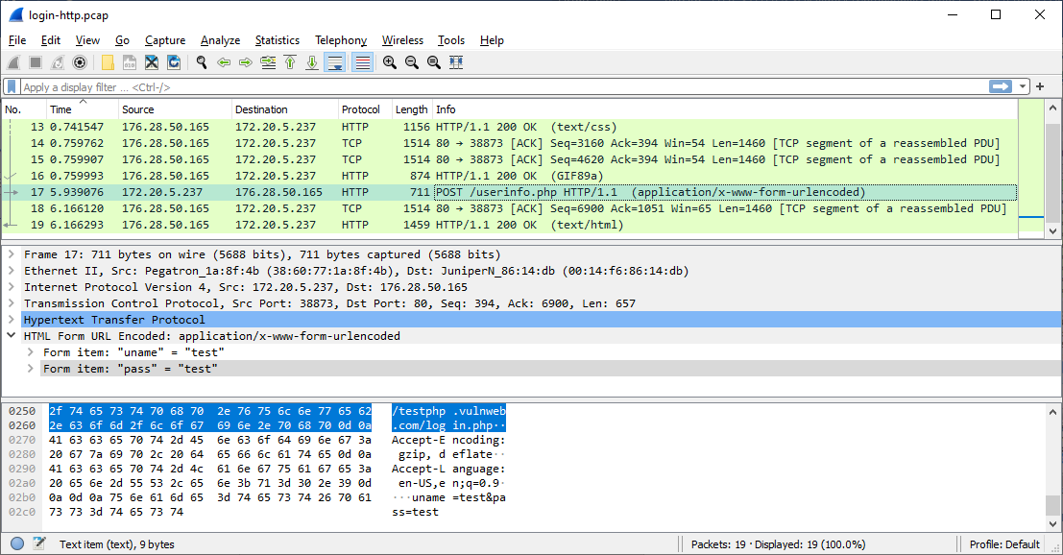
Exemplo prático: HTTP vs. HTTPS
HTTP: dados passam em aberto na rede
Site de testes: http://testphp.vulnweb.com/login.php
Usuário e senha enviados às claras

Slide 7
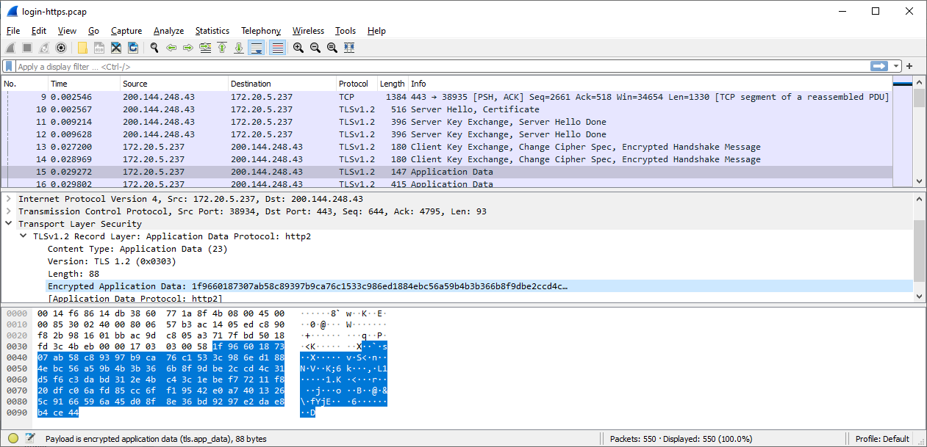
Exemplo prático: HTTP vs. HTTPS
HTTPS: dados cifrados (túnel SSL/TLS)
Login em https://uspdigital.usp.br/
Usuário e senha cifrados

Slide 8

Segurança da Informação
Cifras de fluxo/mascaramento
Prof. Dr. Marcos A. Simplicio Jr. – mjunior@larc.usp.br

Slide 9
Cifra de Fluxo/Mascaramento
Operação básica:
A partir da chave K, gera uma máscara (sequência pseudoaleatória de bits) do tamanho da mensagem, qualquer que seja esse tamanho
Combina máscara com a mensagem, gerando mensagem cifrada (de aparência aleatória)
K
E
K
E
Máscara
Máscara
+
–
Mensagem
Cifrada
Cifrada
Mensagem
Origem
Destino

Slide 10
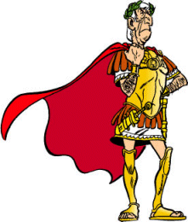
Cifra de César
Técnica empregada por Júlio César para troca de mensagens com seus generais.
Consiste em substituir cada letra da mensagem pela terceira letra correspondente no alfabeto latino.
A | B | C | D | E | F | G | H | I | J | K | L | M | N | O | P | Q | R | S | T | U | V | W | X | Y
Z
+3
D | E | F | G | H | I | J | K | L | M | N | O | P | Q | R | S | T | U | V | W | X | Y | Z | A | B
C
COMMENTARII DE BELLO GALLICO
+3
FRPPHQWDULL GH EHOOR JDOOLFR

Slide 11
Análise
Definamos: M = mensagem clara (M_{i} = i-ésima letra de M)
C = mensagem cifrada (C_{i} = i-ésima letra de C)
k = deslocamento das letras no alfabeto (k = 3)
mod = operação “resto da divisão por”
Considerando o alfabeto latino atual, tem-se α = 26 letras. Numerando-as de 0 a 25, a cifra de César pode ser descrita pelas fórmulas:
C_{i} = (M_{i} + k) mod α
M_{i} = (C_{i} – k) mod α

Slide 12
Generalização
A chave da cifra de César é o deslocamento k = 3 da posição das letras no alfabeto.
O valor do deslocamento não precisa ser fixo: pode ser um segredo comum entre o remetente e o destinatário da men-sagem.
Vantagem: aumenta o esforço de decifração para um adversário.

Slide 13
Exercício
Decifrar a seguinte mensagem e identificar o valor de k usado (dica: k ≠ 3):
NBBN ENAVNUQX MN VNDB XUQXB ENV MX ENAMN MJ WJCDANIJ
Notes:
ET QVAE TANTA FVIT ROMAM TIBI CAVSA VIDENDI
A
B
C
D
E
F
G
H
I
K
L
M
N
O
P
Q
R
S
T
V
X
Y
Z
D
E
F
G
H
I
K
L
M
N
O
P
Q
R
S
T
V
X
Y
Z
A
B
C

Slide 14

Resposta: 9
ESSE VERMELHO DE MEUS OLHOS VEM DO VERDE DA NATUREZA
Alguns facilitadores:
NBBN ENAVNUQX MN VNDB XUQXB ENV MX ENAMN MJ WJCDANIJ
Notes:
ET QVAE TANTA FVIT ROMAM TIBI CAVSA VIDENDI
A
B
C
D
E
F
G
H
I
K
L
M
N
O
P
Q
R
S
T
V
X
Y
Z
D
E
F
G
H
I
K
L
M
N
O
P
Q
R
S
T
V
X
Y
Z
A
B
C

Slide 15
Cifra de Vigenère
A chave pode ser de vários caracteres: k = k₀ k₁ … k_{t –1} (repetidos ciclicamente).
Cifra de Vigenère:
C_{i} = (M_{i} + k_{i mod t}) mod α M_{i} = (C_{i} – k_{i mod t}) mod α
Vantagem: aumenta o esforço de decifração para um adversário (exponencial: α^{t} chaves possíveis).

Slide 16
Cifra de Vigenère
M:
Q | U | E | F | A | L | T | A | D | E | S | A | C | A | N | A | G | E | M
+
k:
1 | 2 | 4 | 1 | 2 | 4 | 1 | 2 | 4 | 1 | 2 | 4 | 1 | 2 | 4 | 1 | 2 | 4 | 1
=
C:
R | W | I | G | C | P | U | C | H | F | U | E | D | C | R | B | I | I | N

Slide 17
Cifra de Vernam
Utilização de alfabetos arbitrários, contendo p caracteres.
p^{t} chaves possíveis
Num caso extremo, p=2 (alfabeto binário): Cifra de Vernam:
C_{i} = (M_{i} + k_{i mod t}) mod 2 = M_{i} ⊕ k_{i mod t}
M_{i} = (C_{i} – k_{i mod t}) mod 2 = C_{i} ⊕ k_{i mod t}
Vantagem: operação auto-inversa (ou-exclusivo).
Notes:
Num computador, é mais natural trabalhar com um “alfabeto” de p = 256 caracteres.

Slide 18



One-Time Pad
Utilização de chave inteiramente aleatória, com o mesmo comprimento da mensagem.
One-time pad:
C_{i} = M_{i} ⊕ k_{i}
M_{i} = C_{i} ⊕ k_{i}
Vantagem:
Segurança: cada bit da mensagem cifrada tem 50% de chances de ser 0 ou 1 (“Segredo perfeito” de Shannon)
Desvantagem:
O problema da proteção da mensagem “reduz-se” ao da proteção de uma chave de igual tamanho.

Slide 19

Por que “one-time”?
A segurança do One-time pad baseia-se na hipótese de que a chave é utilizada uma única vez.
Motivo: a diferença (⊕) entre mensagens cifradas é igual à diferença entre as mensagens claras correspondentes.
Logo, se uma mensagem clara M for comprometida, qualquer outra mensagem M’ pode ser recuperada como: M’ = M ⊕ C ⊕ C’
C_{i} = M_{i} ⊕ k_{i}
C_{i}’ = M_{i}’ ⊕ k_{i}
C_{i} ⊕ C_{i}’ = M_{i} ⊕ M_{i}’ ⊕ k_{i} ⊕ k_{i}
= M_{i} ⊕ M_{i}’

Slide 20
Cifra de Fluxo/Mascaramento
Expansão de uma chave curta K para uma seqüência de bits k_{i} do tamanho da mensagem e de aparência aleatória.
Objetivo: tentar recriar o “segredo perfeito” do One-Time Pad sem ter que usar chaves grandes para mensagens grandes
Stream cipher:
k_{i} = f (K, i) -- derivação de chave
C_{i} = M_{i} ⊕ k_{i} -- cifração
M_{i} = C_{i} ⊕ k_{i} -- decifração
Na prática, a saída de f são conjuntos de bits (por exemplo, bytes).

Slide 21
Cifra de Fluxo/Mascaramento
K
E
Origem
K
E
Destino
k₁
k₂
k₃
k₄
k₅
k₁
k₂
k₃
k₄
k₅
Mensagem
Cifrada
Cifrada
Mensagem
0
1
1
0
1
EXEMPLO
0
1
1
0
1
1 1 0 0 0
1 0 1 0 1
1 0 1 0 1
1 1 0 0 0

Slide 22
RC4™
“Rivest Cipher #4”
Originalmente, padrão no SSL e no TLS
Chaves: tamanho variável (múltiplo de 8 bits, até 2048 bits).
Considerado pouco seguro, e uso requer 2 condições:
Chave não deve ser repetida (como qualquer cifra de fluxo)
SSL e TLS: uma nova chave em cada sessão
Início do fluxo de chaves (e.g., 1024 bytes) deve ser descartado: variante “RC4_drop[n]”
SSL e TLS não usam variante “RC4_drop[n]”: diversos ataques possíveis (https://en.wikipedia.org/wiki/RC4#Security)
Recomendação (2013): usar AES, de preferência em modo CCM/GCM
Uso não recomendado para aplicações futuras
E também no TLS, desde 2015 (RFC 7465)

Slide 23
Outras cifras de fluxo
A5 (GSM → quebrável em tempo real).
eStream – ECrypt Stream Cipher Project <www.ecrypt.eu.org/stream/>.
Cifra “Trivium” parece uma boa opção
Vários resultados indicam ser difícil projetar uma cifra de fluxo realmente sólida ☹.
Embora funções de hash baseadas em esponja sejam consideradas promissoras para esse fim (e.g.: Farfalle, Kravatte)

Slide 24

Cifra de Fluxo/Mascaramento
Resumo de propriedades:
A transformação opera em mensagens de qualquer tamanho.
O tamanho do texto cifrado é o mesmo do texto às claras.
Chave não deve ser reutilizada
A cifração de cada bit da mensagem altera o estado interno do algoritmo (memória).

Slide 25

Segurança da Informação
Cifras de bloco

Slide 26
Cifra de bloco
Operação básica: combina chave K com um bloco de mensagem de tamanho fixo, gerando mensagem cifrada (de aparência aleatória).
Normalmente, isto é feito de forma iterativa (várias aplicações sucessivas de uma transformação simples, dependente da chave)
K
K
M
E
E⁻¹
M
C
C
Origem
Destino

Slide 27
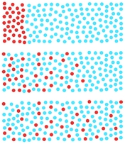

Difusão e Confusão
Princípios básicos definidos por Claude Shannon para o projeto de cifras seguras
Difusão: cada caractere da mensagem cifrada deve depender do maior número possível de caracteres da mensagem clara e da chave.
ESSE
ESSA
ESSE
ESSA
NBBN
NBBJ
XKRP
QQTZ
Cifra de César: baixa difusão
Cifras modernas: alta difusão

Slide 28
Difusão e Confusão
Princípios básicos definidos por Claude Shannon para o projeto de cifras seguras
Confusão: relação entre a mensagem clara, cifrada e a chave deve ter alta complexidade.
–4 (4ª letra)
-4 (1ª letra)
–4 (4ª letra)
-4 (1ª letra)
ESSE
ESSA
ASSA
ESSE
ESSA
ASSA
NBBN
NBBJ
JBBJ
XKRP
QQTZ
ZLEX
–4 (4ª letra)
-4 (1ª letra)
???
???
Cifra de César: baixa confusão
Cifras modernas: alta confusão

Slide 29
Difusão e Confusão
“Efeito de avalanche”: pequenas mudanças levam a grande impacto
Cifras modernas conseguem isso aplicando operações simples de forma iterativa.
Exemplo: AES
Rodadas: 10, 12 ou 14, para chaves de 128, 192, ou 256 bits
4 operações por rodada: ByteSub, ShiftRows, MixColumns, AddRoundKey

Slide 30



Segurança da Informação
Modos de Operação

Slide 31

Modos de Operação
Cifras de bloco apenas operam sobre mensagens de tamanhos fixo.
Modo de operação: permite cifração de mensagens com tamanho diferente do bloco.
Modos de :
Confidencialidade: ECB, CBC (padding); CFB, OFB, CTR (emulam cifra de fluxo); LRW, XEX, EME (cifração setorial).
Integridade+autenticidade: CBC-MAC, CMAC.
Híbridos (confidencialidade + integridade + autenticidade): CCM, EAX, GCM (clássicos)
Concurso finalizado em 2018 (Caesar): Ascon (mais leve), AEGIS-128 & OCB (alto desempenho), Deoxys-II (defesa em profundidade: e.g., resiste a reuso de nonces)
(http://competitions.cr.yp.to/caesar-submissions.html)

Slide 32
Padding
Mensagem complementada para que o compri-mento seja múltiplo do tamanho do bloco.
PKCS padding: byte a byte.
Acrescentar m bytes com o valor m.
NIST padding: bit a bit.
Acrescentar um bit ‘1’.
Completar com bits ‘0’.
Hipótese de não-ambiguidade: padding é sempre acrescentado.
 |  |  |  |  |  |  |  | 4 | 4 | 4 | 4
 |  |  |  |  |  |  |  | 100…000

Slide 33
Modo ECB
Electronic Code Book:
M₁
M₂
...
M_{n}
P
C₁
C₂
...
C_{n}
E_{K}
E_{K}
...
E_{K}
E_{K}
E_{K}
...
E_{K}
^{–1}
^{–1}
^{–1}
C₁
C₂
...
C_{n}
M₁
M₂
...
M_{n}
P
Problema em potencial:
Blocos de texto claro idênticos → blocos de texto cifrado idênticos

Slide 34



ECB: Exemplo
Original
ECB
CBC/CTR

Slide 35
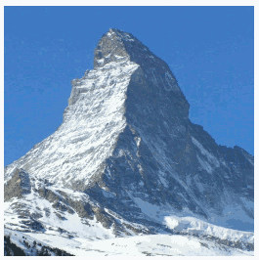
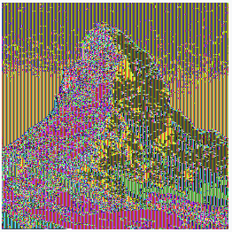

ECB: Exemplo
Original
ECB
CBC/CTR

Slide 36

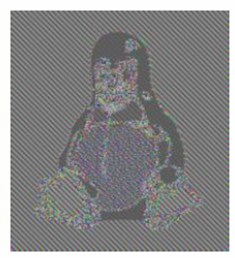
ECB: Exemplo
Original
ECB
CBC/CTR

Slide 37
Modo CBC - cifração
Cipher-Block Chaining
Usa um vetor de inicialização (IV)
Idealmente, IV deve ser imprevisível e não deve ser repetido para uma mesma chave
M₁
M₂
...
M_{n}
P
E_{K}
E_{K}
...
E_{K}
IV
C₁
C₂
C_{n}

Slide 38
Modo CBC - decifração
IV
C₁
C₂
...
C_{n}
E_{K}
E_{K}
E_{K}
^{–1}
^{–1}
^{–1}
...
M₁
M₂
...
M_{N}
M_{n}
P

Slide 39
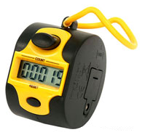
Modo contador (CTR)
Contador
Mensagem não é cifrada diretamente: um contador é cifrado, e o resultado é usado como máscara (semelhante a uma cifra de fluxo/mascaramento)
Modo de operação em fluxo
IV não deve ser repetido!
Apenas algoritmo de cifração é necessário

Slide 40
Modo CTR - cifração
IV
0
IV
1
...
IV
n
E_{K}
E_{K}
...
E_{K}
Máscara:
X₀
X₁
...
X_{n}
IV
M₀
M₁
...
M_{n}
C₀
C₁
...
C_{n}

Slide 41
Modo CTR - decifração
IV
0
IV
1
...
IV
n
E_{K}
E_{K}
...
E_{K}
Máscara:
X₀
X₁
...
X_{n}
IV
C₀
C₁
...
C_{n}
M₀
M₁
...
M_{n}
Notes:
Nota sobre cifração do IV: recomendado para evitar situação em que, mesmo IVs sendo distintos, ainda assim geram-se máscaras idênticas de forma perceptível por atacante:
IV1 = 0 ➔ ctr = 0, 1, 2, 3
IV2 = 1 ➔ ctr = 1, 2, 3, 4
Embora tais “colisões” possam ocorrer com IVs cifrados (e.g., E_K( IV1 ) = 0 e E_K(IV2 = 1), atacante em princípio não sabe que isso ocorreu por não descobrir o valor cifrado de IV. Em ataques de texto às claras conhecido, porém, tal colisão pode ser identificada (embora a probabilidade de colisão seja extremamente baixa, obviamente...)

Slide 42
Confidencialidade implica Integridade/Autenticidade?
Não: isso é um erro grave...
Ideia (errada!) subjacente: “Se atacante alterar dado cifrado, resultado da decifração será ‘lixo’, que será descartado pelo sistema”
Realidade não é bem assim:
Em modos de cifração de fluxo, como CTR, a alteração de 1 bit no dado cifrado leva à alteração no mesmo bit no dado às claras
Atacante pode manipular dado facilmente!
valor: “1”
máscara
cifrado
cifrado*
máscara
valor: “9”
0001
1011
=
1011
0011
1011
=
1001

Slide 43
Confidencialidade implica Integridade/Autenticidade?
Não: isso é um erro grave...
Ideia (errada!) subjacente: “Se atacante alterar dado cifrado, resultado da decifração será ‘lixo’, que será descartado pelo sistema”
Realidade não é bem assim:
O “lixo” talvez seja reconhecível como tal por humanos, mas não necessariamente por um sistema automático
K
K
valor da transferência
valor da transferência
5000
E
934189
932189
E^{–1}
38907
lixo?!

Slide 44
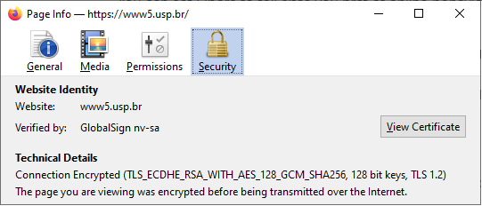
Confidencialidade + Integridade + Autenticidade
Modos de operação específicos de cifração autenticada
AEAD: Authenticated Encryption with Associated Data
Tópico abordado mais adiante no curso
Ex. comum: GCM

Slide 45
Cifra de bloco
Resumo de propriedades
A transformação opera em mensagens de tamanho fixo (característico do algoritmo).
Para operar sobre tamanhos variados, é necessário usar um modo de operação e/ou padding
Normalmente é um algoritmo iterativo (várias aplicações sucessivas de uma transformação simples, dependente da chave).
É possível converter uma cifra de bloco em uma cifra de fluxo.
Pode-se reusar a chave entre chamadas sucessivas do algoritmo

Slide 46


Segurança da Informação
Confidencialidade: Considerações Práticas

Slide 47
Considerações práticas
O que fazer se seu sistema precisa de confidencialidade?
Escolher uma cifra segura e eficiente (ex.: AES)
Configurar a cifra
Cifras de bloco: modo de operação e tamanho de chave
Cifras de fluxo: tamanho de chave
Atentar para problemas de segurança
Reuso de chaves em cifras de fluxo ou de IVs em modos de operação em fluxo (ex.: CTR)
Incompatibilidade entre tamanho da chave usada na cifra e no restante do sistema
Gerar uma chave adequada (próximo bloco...)

Slide 48






Considerações práticas
Existem pacotes de algoritmos para as mais diversas linguagens de programação
Ex. (C#): System.Security.Cryptography
Uso de cifras também em várias aplicações:
Cifração de disco: TrueCrypt, Veracrypt, CipherShed, BitLocker e afins
Nota: antes de usar, leia http://www.esecurityplanet.com/open-source-security/are-truecrypt-users-screwed.html
Servidores web: HTTPS (usa TLS)
Proteção de e-mails: extensões S/MIME e PGP
Conexão remota: aplicativos de SSH e VPN
Roteamento seguro: túneis IPSec, rede Tor
Proteção de rede sem fio (Wi-Fi): WPA2/WPA3

Slide 49
Programação Segura
Docente:
Eduardo Lopes Cominetti [Poli/USP]
ecominetti@larc.usp.br
Confidencialidade & Cifras simétricas
Ago/2022
Rev. Out/2022

